Slide 1


Slide 2

Компания Wildberries основана в 2004г. Успешно развивается уже 20 лет.
Wildberries сегодня – это лидер рынка электронной коммерции в России
> 2,5 трлн руб.
+ 80%
Оборот за 2023 г.
год к году
> 10 000 000
заказов в сутки
> 500 000 000
товаров на складах компании

Slide 3


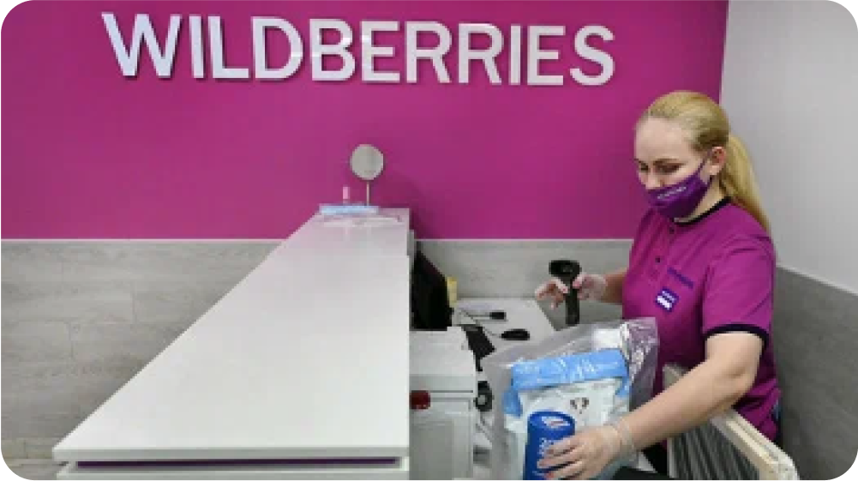




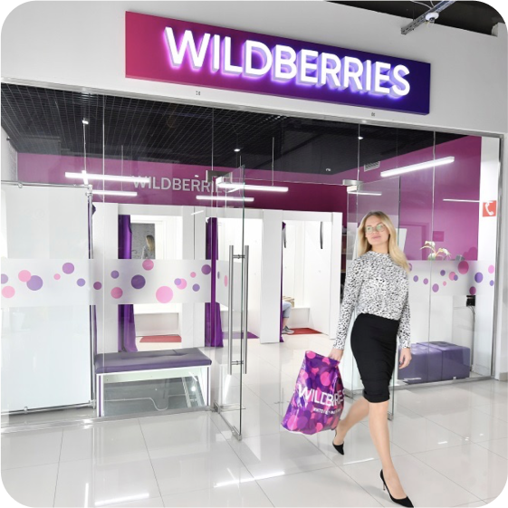
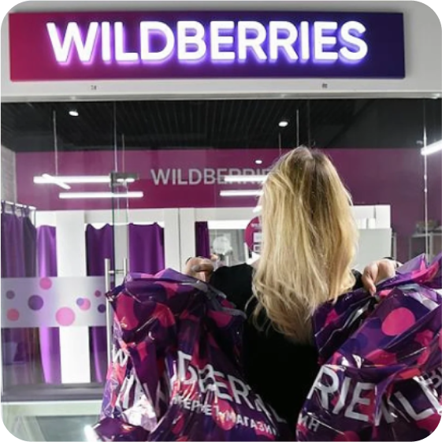

Более 38 000 пунктов выдачи заказов в 6 странах присутствия
Россия
Казахстан
Беларусь
Армения
Кыргызстан
Узбекистан
+ импорт из КНР
Китай

Slide 4
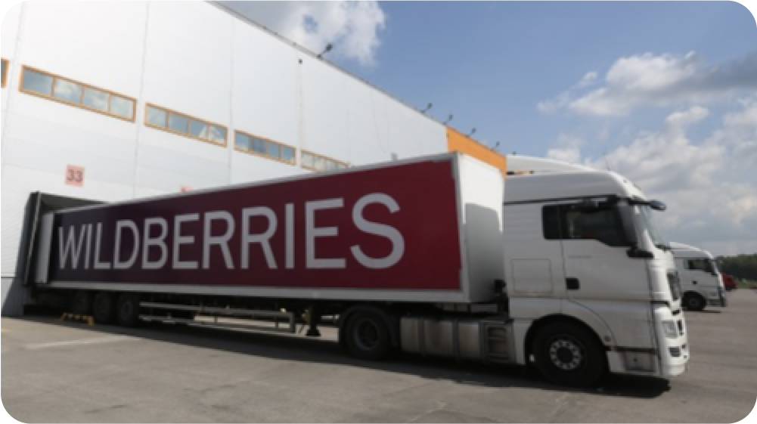
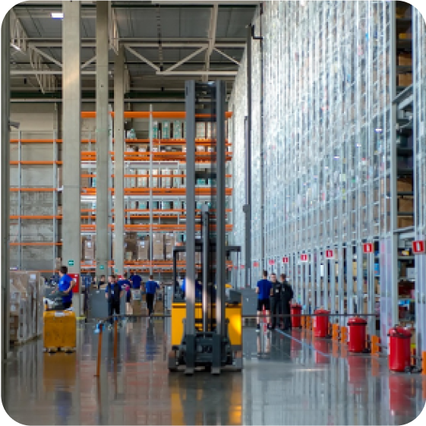
Логистическая инфраструктура огромна и требует большого количества человеческих ресурсов
> 2 000 000 м²
> 80
площадь логистических объектов
логистических объектов
В 2024 году Wildberries построит 2,5 млн кв. м складов и потратит на это более 100 млрд руб.

Slide 5

До конца года мы планируем ввести в эксплуатацию около 1 млн кв. м складских площадей.
Новые складские площади появятся в Московской области, Санкт-Петербурге, Туле, Невинномысске, Краснодаре, Самаре, Сарапуле, Котовске, Рязани, Волгограде, Владимире, Воронеже, Пензе и Твери.

Slide 6
Категория «Книги» на WB 2024
+40% рост продаж в деньгах
+27% рост в штуках
Более 70 000 000 шт заказано

Slide 7
Категория «Книги» на WB 2024
Более 9700 поставщиков
Более 6 млн SKU доступно
Доля направления ежемесячно в общих продажах 2024 колеблется в диапазоне 1-1,5%
Доля FBS 27% (рост 2,5 раза)
Ср цена продажи книги +10% к 2023
Книги входят в ТОП10 среди различных товарных предметов на WB по экз продажам

Slide 8
Доля оборота по укрупненным разделам книжного ассортимента на ВБ в 2024
Художественная литература 27%
Детская литература 30%
Учебная литература 17%
Нон фикшн 26%

Slide 9
Книжная категория WB.
География продаж 2024
13% Москва+СПБ
75% Регионы
12% EAЭС+Узбекистан

Slide 10
География продаж покупателей печатных (бумажных) книг среди клиентов в 2024 году по ФО.
Москва 10 %
СПБ 3%
Центральный ФО (без Москвы) 22 %
Северо-Западный федеральный округ (без спб) 4%
Южный федеральный округ 11 %
Северо-Кавказский федеральный округ 4%
Приволжский федеральный округ 14 %
Уральский федеральный округ 4 %
Сибирский 11 %
Дальневосточный 5 %

Slide 11
Книжная категория WB.
ТОП 10 по издательским брендам 2024
Эксмо
АСТ
Просвещение
Азбука
Экзамен
Буква-лэнд
Издательство Clever
Росмэн
Издательство Феникс (Ростов-на Дону)
Умка

Slide 12
Книжная категория WB.
ТОП 5 предметов по объему продаж в шт книжной продукции 2024
Книги
Учебники
Раскраски
Наборы карточек
Календари
*Самыми динамичными темпами покупательский интерес в 2024 г. растет к предметам : букинистические издания (+206%), раскраски (+67%), календари(66%), метафорические ассоциативные карты(61%).
Всего в категорию Книжная продукция входит 34 предмета

Slide 13
Риски , вызовы и проблемы 2024
Постоянная оптимизация и настройка внутренних автоматизированных систем модерации- с целью не допустить даже возможности появления на площадке книжной продукции, подпадающей под отдельные законотворческие инициативы (законы об иноагентах, пропаганде и распространении ЛГБТ, пропаганде и распространении наркотиков, пропаганде нацизма, экстремизма и тд.)
Плотная работа с субъектами российского книжного рынка по различным вопросам правового характера, в т.ч по проблематике возможного присутствия на площадке пиратских и контрафактных изданий – в рамках сервиса « Цифровой арбитраж» (предназначен для решения в досудебном порядке вопросов, связанных с нарушением прав на интеллектуальную собственность между правообладателем и продавцом на WB) и метки «Оригинал (позволяет покупателям быть уверенными в подлинности приобретаемых товаров).
Сильное обострение ценовой конкуренции в борьбе за покупателя практически во всем книжном онлайне - с помощью таких инструментов как собственные программы лояльности, кэшбек, бесплатные логистические услуги по доставке и т.д.

Slide 14
Стратегия
Подход WB к формированию ассортиментной матрицы остался прежним- мы открыты для абсолютно всех поставщиков легальной и не противоречащей законодательству книжной продукции всех типов и видов
Всевозможные типы книжных поставщиков –от профильных до не специализированных
Любые организационно-правовые формы (от обществ до ИП и самозанятых)
Различные схемы работы с поставщиками (FBO,FBS, DBS,RDBS и тд.)

Slide 15
Что нас ждет
Еще более сильное обострение ценовой конкуренции в борьбе за покупателя практически во всем книжном онлайне - с помощью таких инструментов как собственные программы лояльности, многоуровневый кэшбек, бесплатные логистические услуги по доставке, подарки, эксклюзивы и т.д.
Рост доли онлайн канала до 60%

Slide 16


Давайте развиваться
вместе
kuzmenko.aleksey2@wb.ru
05.09.2024

